Slide 1
高中物理 · 机械波与光的波动性
波的干涉与衍射
两列波相遇时会发生什么?
波为什么能绕过障碍物?
S₁
S₂
课堂讲解课件 · 从水波讲到光波
Notes:
同学们好,今天这节课我们讲波的干涉与衍射。前面我们已经知道什么是机械波,也会用波长、频率、波速来描述它。今天要回答两个问题:两列波相遇的时候会发生什么,以及波为什么能绕过障碍物。这两个问题我们先在水波上看清楚,最后再把结论搬到光上,看看光是不是也有同样的表现。

Slide 2
这节课的路线
先弄清"叠加",再看两种特有现象,最后把结论搬到光上
光也是波
四
杨氏双缝、泊松亮斑、薄膜彩色
波的衍射
三
绕过障碍物继续传播
波的干涉
二
稳定的加强区与减弱区
波的叠加原理
水波先讲清楚,光波只是换了对象
一
两列波相遇:独立传播、位移相加
02
Notes:
这节课分四步走。第一步先建立一条最基本的规则,叫波的叠加原理。第二步用它解释干涉,也就是两列波叠加出稳定的加强区和减弱区。第三步看衍射,波绕过障碍物继续传播。最后一步把目光转向光,通过杨氏双缝、泊松亮斑和肥皂泡的彩色,看看光是否也满足这两种波特有的现象。请记住,水波先讲清楚,光波只是换了对象。

Slide 3
一
波的叠加原理
两列波在同一根绳子上迎面相遇, 会不会把对方"撞坏"?相遇处的质点在做什么?
先建立"位移相加"这一条规则,后面所有现象都从它推出来
03
Notes:
进入第一部分。请想象一根很长的绳子,两个同学分别从两端各抖出一个凸起的波,两个波迎面走到一起。它们会不会把对方撞坏?相遇的那一小段绳子,质点到底在做什么?带着这个问题,我们来看叠加原理。

Slide 4
波的叠加原理
两列波相遇:各走各的,相遇处位移相加
① 相遇前
波 a
波 b
叠加原理
独立性
几列波相遇后仍保持各自 的运动状态,互不干扰。
② 相遇时
位移 = y_{a} + y_{b}
可叠加性
(矢量和,方向相反时相减)
相遇区域介质质点的位移, 等于各列波单独传播时引起 位移的矢量和。
③ 相遇后
波形、频率、速度都没变
同向叠加变高, 反向叠加变矮甚至为零
这条规则是后面"干涉"与"衍射"的全部根据:图样再复杂,也只是位移在相加。
04
Notes:
我们把整个过程拆成三个阶段。相遇前,蓝色的波 a 向右走,粉色的波 b 向左走,各自保持自己的形状。相遇时,两个波重合在一起,这一段绳子上每个质点的位移,等于两列波分别引起的位移的矢量和,所以两个同向的凸起叠加以后变得更高;如果方向相反,叠加以后就会变矮,甚至暂时抵消为零。相遇后,两列波交换了位置,继续各走各的,波形、频率、速度都没有改变。这就是叠加原理的两层意思,独立传播和位移相加。请务必记住这条规则,后面干涉和衍射所有的图样,本质上都只是位移在相加。

Slide 5
二
波的干涉
把两块石子同时扔进平静的水里, 两圈涟漪交叠的地方,会出现什么图样?
关键词是"稳定":有些地方总在加强,有些地方总在减弱
05
Notes:
第二部分,波的干涉。生活里有个熟悉的场景,把两块石子同时扔进平静的水里,两圈涟漪会扩散开来并且相互交叠。交叠的区域会出现什么图样?这里的关键词是"稳定",我们会看到有些地方总是在加强,有些地方总是在减弱。

Slide 6
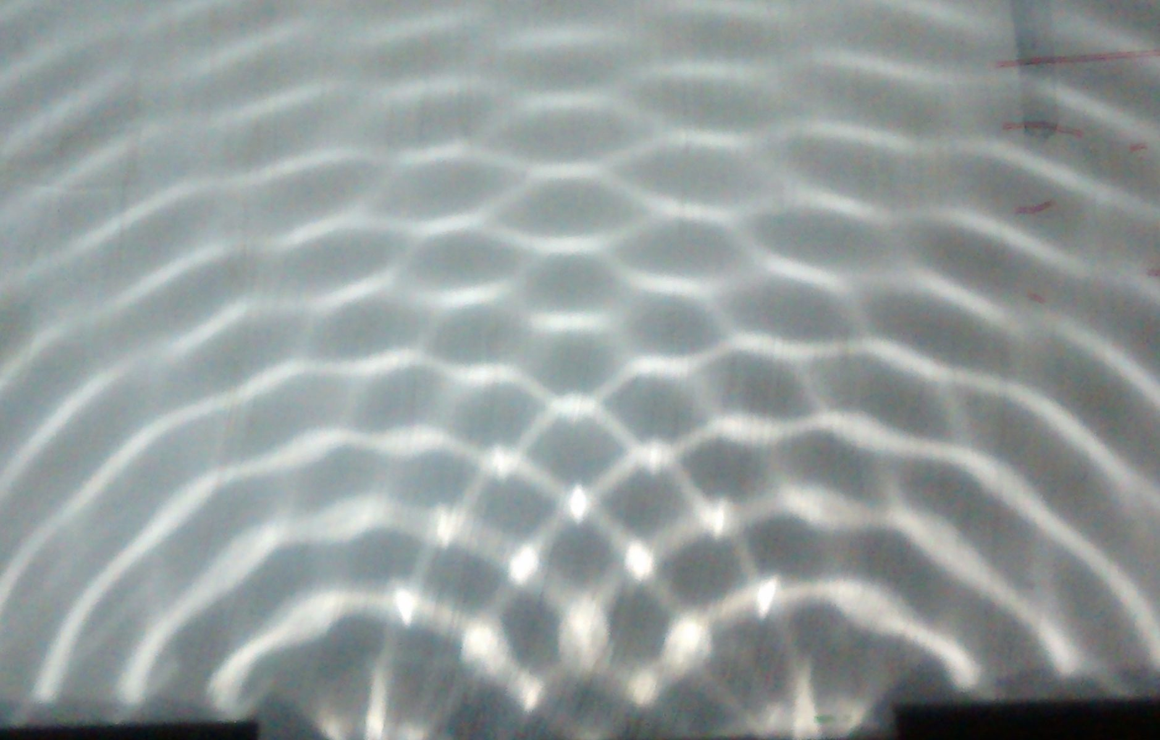
水波的干涉实验
发波水槽 · 两个振动完全相同的波源
怎么做
1 一根振动杆带动两个小球
S₁、S₂ 同时上下振动
2 两列频率相同的圆形波
在水面上交叠、传播
看到什么
有些区域水面起伏很大
振动总是加强
有些区域几乎平静
双源干涉实拍:亮暗相间的条带 = 加强区与减弱区
振动总是减弱
加强区与减弱区相间分布,而且位置稳定不变。
这种稳定的图样叫作干涉图样;只有"稳定"才算干涉,只是短暂叠加不算。
06
Notes:
我们在发波水槽里做这个实验。用一根振动杆带动两个小球,让它们同时上下振动,水面上就产生两列频率相同的圆形波,它们交叠着向外传播。照片里亮暗相间的条带就是我们要看的现象。有些区域水面起伏很大,那里的振动总是加强;有些区域几乎是平静的,那里的振动总是减弱。更重要的是,加强区和减弱区相间分布,而且位置稳定不变。这种稳定的图样叫作干涉图样。请注意,只有稳定才算干涉,两列波偶然碰一下、叠加一下,那还不能叫干涉。

Slide 7
干涉图样是怎么形成的
峰遇峰、谷遇谷 → 加强;峰遇谷 → 减弱
图例
实线 = 波峰
虚线 = 波谷
B
加强点
C
减弱点
读图
A
A:峰遇峰
S₁
S₂
位移相加,起伏最大
B:谷遇谷
同样是加强,只是此刻在谷底
C:峰遇谷
位移相消,几乎不动
波峰线随时间向外推, 但 A、B、C 的"身份"不会变。
S₁S₂ 中垂线:处处加强
07
Notes:
我们把水槽里的图样画成示意图来分析。蓝色圆圈是波源 S一发出的波,粉色圆圈是波源 S二发出的波,实线表示波峰,虚线表示波谷。看 A 点,两列波的波峰在这里相遇,位移相加,起伏最大,是加强点。看 B 点,两个波谷相遇,同样是加强,只不过此刻它在谷底。看 C 点,一个波峰遇上一个波谷,位移相消,几乎不动,这是减弱点。随着时间推移,波峰线会不断向外推,但 A、B、C 这些点的身份不会变,该加强的一直加强,该减弱的一直减弱。中间那条黄色虚线是两个波源连线的中垂线,线上每一点到两个波源的距离相等,所以处处加强。

Slide 8
加强与减弱的条件
用"路程差"把图样算出来
前提:两波源振动步调一致(同相)。定义路程差:
$$Δr=\left|r_{1}−r_{2}\right|$$
S₁
r₁
振动加强:路程差是波长的整数倍
P
$$Δr=kλ$$
其中 k = 0, 1, 2, …
r₂
振动减弱:路程差是半波长的奇数倍
S₂
$$Δr=\left(2k+1\right)\frac{λ}{2}$$
P 离两波源远近不同,两列波到达有先后
其中 k = 0, 1, 2, …
回到上一页:A、B 在中垂线上,Δr = 0,所以加强;C 的 Δr = λ/2,所以减弱。
若两波源振动步调相反(反相),两组条件正好互换。
08
Notes:
图样看懂了,能不能算出来?可以,用路程差。假设两个波源振动步调一致,对水面上任意一点 P,它到 S一的距离是 r一,到 S二的距离是 r二,两者的差就叫路程差。如果路程差恰好是波长的整数倍,两列波到达 P 点时步调完全一致,峰遇峰、谷遇谷,振动加强。如果路程差是半波长的奇数倍,两列波到达时正好相反,峰遇谷,振动减弱。回到上一页验证一下,A 和 B 在中垂线上,路程差为零,是零倍波长,所以加强;C 点的路程差是半个波长,所以减弱。补充一句,如果两个波源振动步调相反,这两组条件正好互换。

Slide 9
什么样的波才能干涉
相干条件:三条缺一不可
频率相同
相位差恒定
振动方向相同
两列波的振动快慢一样, 波长也就一样。
两波源的"步调差"不随 时间改变。
质点沿同一方向振动, 位移才能直接相加。
频率不同 → 某点时而加强 时而减弱,图样不稳定。
最简单的情形:同相, 即两个小球同时上下振动。
方向垂直的两个振动, 叠加后是合振动,不是干涉。
满足这三条的波源叫相干波源,它们发出的波叫相干波。
干涉图样的特点:加强区与减弱区相间分布,位置稳定;每一处的"身份"由路程差决定。
任何两列波相遇都会叠加,但只有相干波的叠加才叫干涉。
两个人各自拍水面、两只不同频率的音叉——都在叠加,却看不到稳定图样。
09
Notes:
是不是任意两列波相遇都能看到干涉图样?不是。要产生稳定的干涉图样,两列波必须满足三个条件。第一,频率相同,这样它们的波长才一样,否则某一点会时而加强时而减弱,图样不稳定。第二,相位差恒定,也就是两个波源的步调差不随时间改变,最简单的情况就是同相,两个小球同时上下振动。第三,振动方向相同,质点沿同一个方向振动,位移才能直接相加。满足这三条的波源叫相干波源,它们发出的波叫相干波。请把叠加和干涉区分开,任何两列波相遇都会叠加,但只有相干波的叠加才叫干涉。两个人各自拍水面,或者两只频率不同的音叉,都在叠加,却看不到稳定的图样。

Slide 10
三
波的衍射
隔着一堵墙,看不见人却能听见说话—— 声音是怎么"拐过弯"来的?
波绕过障碍物继续传播的现象,叫作衍射
10
Notes:
第三部分,波的衍射。隔着一堵墙,我们看不见另一边的人,却能听见他说话,声音是怎么拐过弯来的?这就是波绕过障碍物继续传播的现象,叫作衍射。

Slide 11
缝的宽窄决定衍射明显与否
同一列水波,换三种缝宽
缝宽 d ≫ λ
缝宽 d ≈ λ
缝宽 d < λ
基本沿直线传播
明显衍射
衍射更明显
缝后波面只在边缘略微弯曲
缝像新波源,向四周发圆形波
几乎整个半面都被波"填满"
发生明显衍射的条件
障碍物或孔的尺寸跟波长相差不大,或者比波长更小。
衍射是一切波的共性,任何时候都在发生,区别只在"明显不明显"。 声波波长约 0.02–17 m,和门窗同数量级,所以隔墙有耳。
11
Notes:
我们还是在水槽里做实验,让同一列水波穿过三种不同宽度的缝。第一种缝很宽,远大于波长,波穿过去以后基本沿直线传播,只在缝的边缘略微弯曲。第二种缝的宽度和波长差不多,这时候缝后面出现了明显的圆形波,好像缝本身变成了一个新的波源,波向四面八方散开,这就是明显的衍射。第三种缝比波长还窄,衍射更加明显,几乎整个半面都被波填满了。由此得到发生明显衍射的条件,障碍物或者孔的尺寸跟波长相差不大,或者比波长更小。要强调的是,衍射是一切波的共性,任何时候都在发生,区别只在明显不明显。声波的波长大约从两厘米到十七米,和门窗是一个数量级,所以隔墙有耳。

Slide 12
为什么会绕过去:惠更斯原理
把波面拆成无数个小波源
t 时刻的波面
惠更斯原理
介质中波面上的各点,都可 以看作发射子波的波源; 之后任一时刻,这些子波的 包络面就是新的波面。
t + Δt 时刻的新波面 = 所有子波的包络面
遇到缝时:
解释衍射
缝越窄,留下的子波源越少, 圆形子波越"露出来", 衍射就越明显。
缝里只剩一个子波源, 当然向四面八方传播
留一个伏笔:怎样得到两个相干波源?
让同一列波先穿过一个小孔或狭缝,再穿过两个——两个缝上的子波来自同一个波面, 步调天然一致。这叫"分波前",正是杨氏双缝实验的做法。
12
Notes:
为什么波能绕过去?惠更斯给出了一个很漂亮的解释。介质中波面上的每一个点,都可以看作发射子波的新波源,之后任何时刻,这些子波的包络面就是新的波面。看上面这张图,黄色小点是波面上的几个点,每个点发出一个半圆形的子波,把它们的最前沿连起来,就得到下一时刻的波面。再看下面的缝,缝很窄的时候,里面只剩下一个子波源,它当然向四面八方传播,这就解释了缝越窄衍射越明显。这里留一个伏笔,怎样才能得到两个相干波源呢?让同一列波先穿过一个小孔,再穿过两个缝,两个缝上的子波来自同一个波面,步调天然一致。这种方法叫分波前,正是后面杨氏双缝实验的做法。

Slide 13
四
光也是波
水波会干涉、会衍射。如果光也是波, 它也应该有这两种现象——谁第一个看到了?
1801 年,英国的托马斯·杨
13
Notes:
第四部分,光也是波。水波会干涉、会衍射,如果光也是波,它也应该有这两种现象。谁第一个看到了?是一八零一年的英国科学家托马斯·杨。

Slide 14
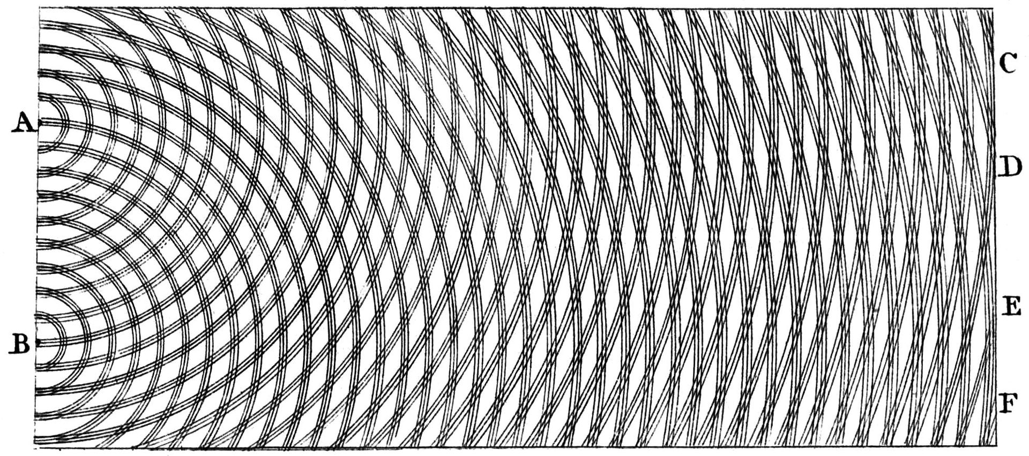
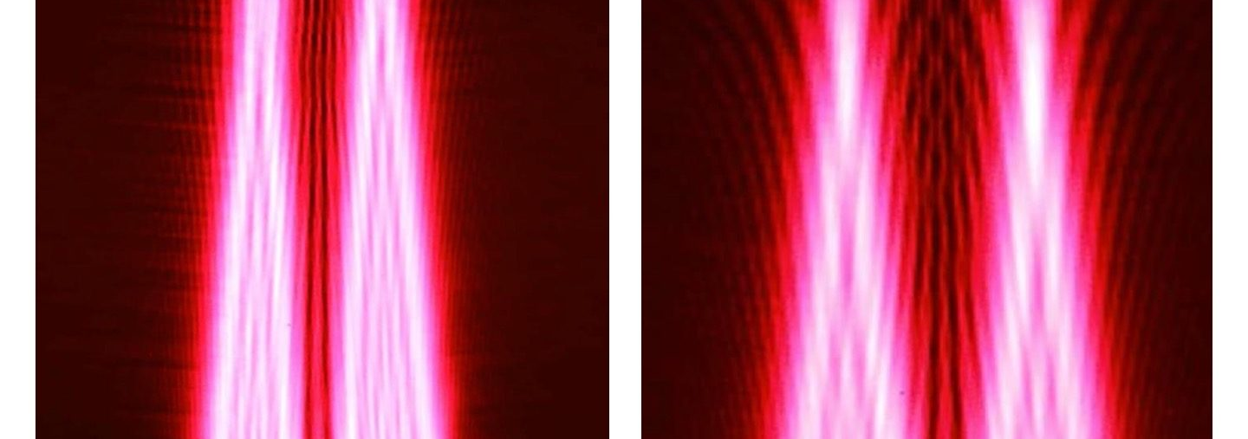
杨氏双缝干涉
1801 年提出理论,1803 年描述实验,第一次测出光的波长
$$Δx=\frac{Lλ}{d}$$
Δx 相邻亮纹(或暗纹)的间距
L 双缝到屏的距离 d 双缝间距
λ 光的波长 → 量出 Δx、L、d 就能算 λ
条纹等间距;路程差 kλ 处亮,(2k+1)λ/2 处暗
托马斯·杨手绘的双源干涉图,暗线即减弱区
历史上第一次量出光的波长
实验装置示意
S₁S₂ 来自同一波面,相干
杨测得:红光约 700 nm,紫光约 400 nm
比头发丝细上百倍,难怪平时看不到光的衍射
单色光
单缝
双缝
屏
激光双缝干涉条纹(实拍)
图:Yuri Filippov / Wikimedia Commons / CC BY 4.0
14
Notes:
托马斯·杨在一八零一年提出光的干涉理论,一八零三年描述了他著名的实验,并且在历史上第一次测出了光的波长。左上是杨自己绘制的双源干涉示意图,两组圆弧交叠出的暗线就是减弱区,和我们前面画的水波图样完全一致。装置很简单,单色光先通过一个单缝,再通过两个靠得很近的双缝,两个缝上的光来自同一个波面,是相干光,最后在屏上叠加出明暗相间的条纹。相邻两条亮纹的间距等于双缝到屏的距离乘以波长再除以双缝间距,所以只要量出条纹间距、屏的距离和缝的间距,就能算出波长。杨测得红光波长约七百纳米,紫光约四百纳米,比头发丝细上百倍,难怪平时我们看不到光的衍射。右下是用激光做双缝实验拍到的真实条纹。

Slide 15
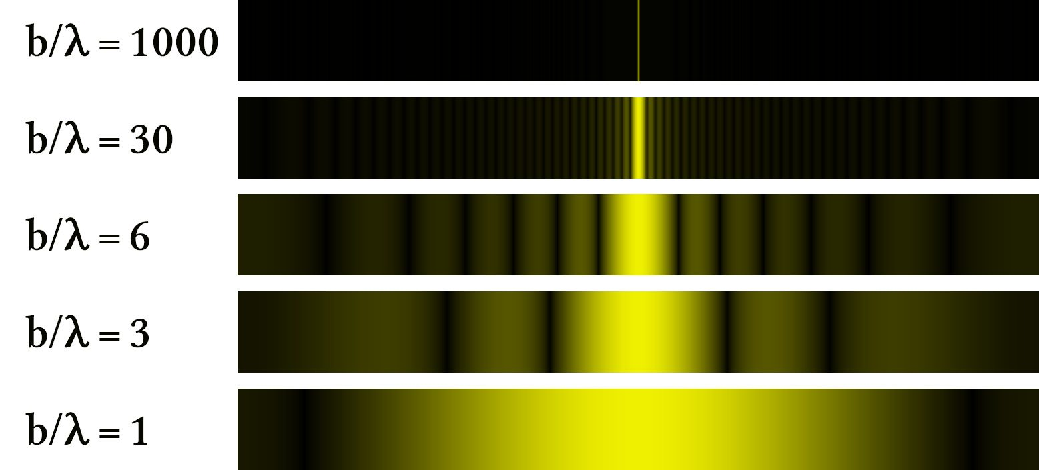
光的衍射
缝要窄到接近光的波长,衍射才看得见
单缝衍射的特点
被照亮的范围远大于缝宽
明暗相间
中央条纹最宽、最亮
缝越窄,衍射越明显
和双缝干涉不同:
单缝衍射图样:缝宽 b 与波长 λ 之比从 1000 降到 1,条纹越来越宽
衍射条纹不等间距, 两侧越来越窄、越来越暗
图:MikeRun / Wikimedia Commons / CC BY-SA 4.0
圆孔衍射
光通过很小的圆孔,屏上出现明暗相间的同心圆环,中央是一个亮斑。
孔越小,环越大越明显;孔大到远超波长时,就只剩一个亮圆——光沿直线传播。
所以"光沿直线传播"只是衍射不明显时的近似说法。
15
Notes:
光的衍射也能看到,但缝必须窄到接近光的波长。左边这组照片是单缝衍射图样,缝宽和波长的比值从一千一路降到一。可以看到,被照亮的范围远大于缝宽,而且明暗相间,中央的条纹最宽最亮,缝越窄衍射越明显。请注意它和双缝干涉的区别,衍射条纹不是等间距的,从中央向两侧越来越窄、越来越暗。如果换成很小的圆孔,屏上会出现明暗相间的同心圆环,中央是一个亮斑;孔越小,环越大越明显;孔大到远超波长时,就只剩一个亮圆,光沿直线传播。所以光沿直线传播只是衍射不明显时的一种近似说法。

Slide 16
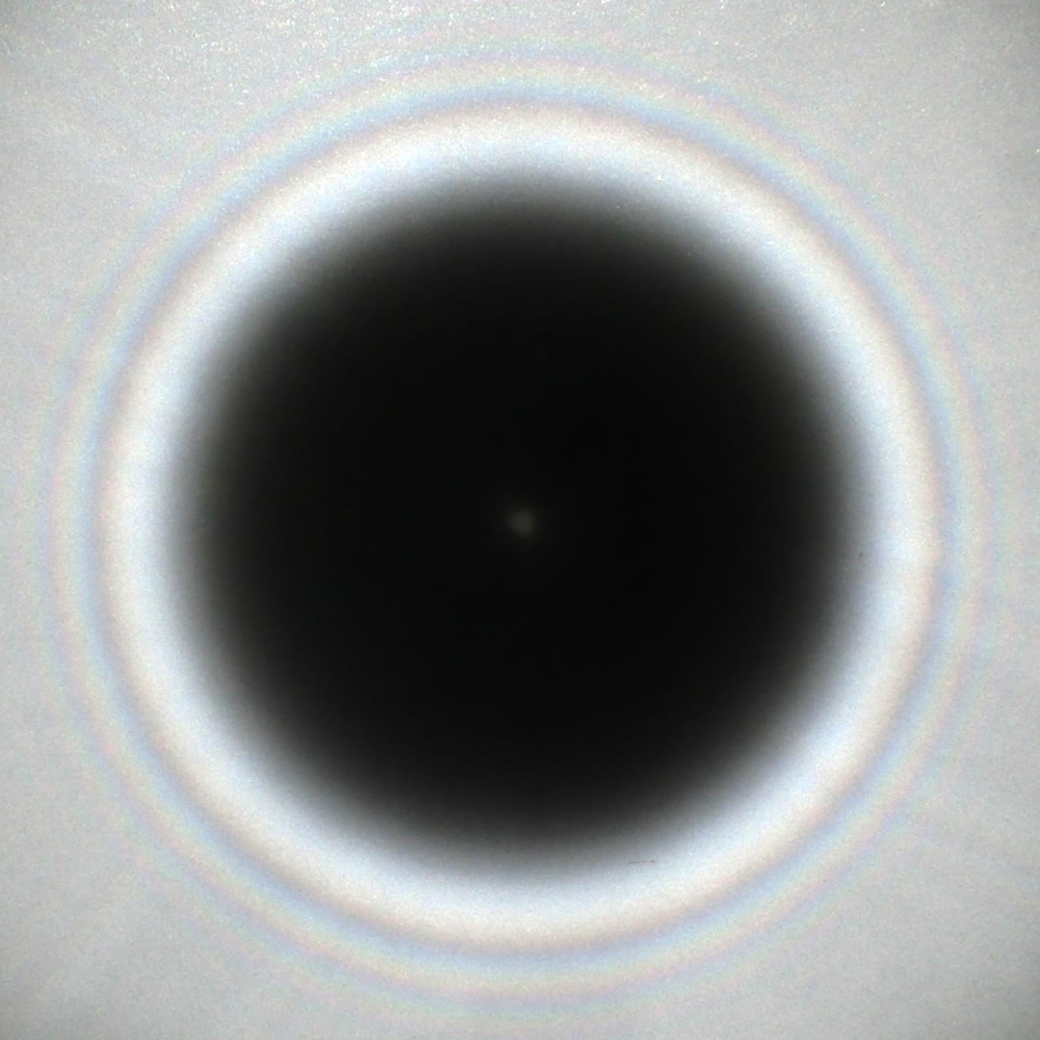
泊松亮斑:一次"反驳"变成了证明
1817
法兰西学术院悬赏"光的本性"最佳论文
1818
菲涅尔提交衍射理论——光是波
质疑
评委泊松按该理论推出:圆盘影子
中心应有亮点——"这太荒谬了"
实验
阿拉果真的做了实验:亮斑就在那里
结果
菲涅尔获优胜奖;亮斑得名"泊松亮斑",
不透明圆盘的影子,正中央有一个亮点
也叫"阿拉果斑"
图:Aleksandr Berdnikov / Wikimedia Commons CC BY-SA 4.0
影子中央的亮点只能用衍射解释:光绕过圆盘边缘,在中心处处加强。
用来反驳波动说的推论,反而成了它最漂亮的证据——科学最终由实验裁决。
16
Notes:
关于光的衍射,历史上有一段很有意思的故事。一八一七年,法兰西学术院悬赏征集关于光的本性的最佳论文,一八一八年菲涅尔提交了他的衍射理论,主张光是波。评委中的泊松反对波动说,他按照菲涅尔的理论推算,发现如果把一个不透明的圆盘放在光路上,圆盘影子的正中央竟然应该出现一个亮点。他认为这太荒谬了,想用它来推翻波动说。结果另一位评委阿拉果真的去做了实验,亮斑就在那里。左边这张照片就是这个亮斑。菲涅尔因此获得了优胜奖,这个亮斑后来被叫作泊松亮斑,也叫阿拉果斑。影子中央的亮点只能用衍射解释,光绕过圆盘边缘,在中心处处加强。用来反驳的推论反而成了最漂亮的证据,科学最终是由实验来裁决的。

Slide 17
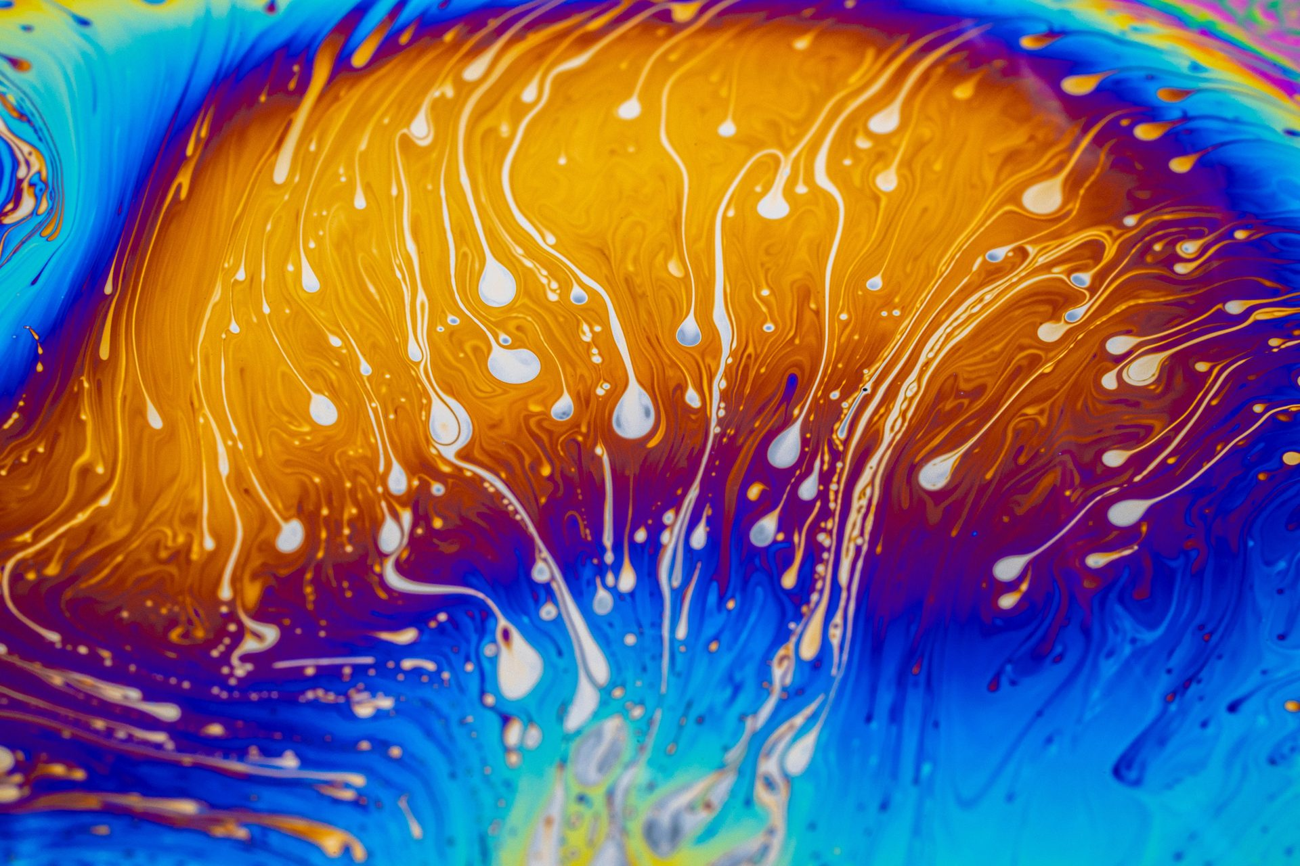
薄膜干涉:肥皂泡为什么是彩色的
薄膜截面
反射光 ①
反射光 ②
入射光
上表面
膜厚 d(很薄)
下表面
① 和 ② 来自同一束光,是相干光;
② 多走了约 2d 的路程,二者叠加就会干涉。
皂膜表面的彩色条带(实拍微距)
某种颜色的光加强,膜就显出那种颜色。
为什么是彩色、还会流动
用起来
膜的厚度处处不同,不同波长的光 在各处的干涉结果不同,于是反射出 不同颜色;膜在流动,颜色也跟着变。
测薄膜的厚度和折射率
镜头上的增透膜:让某些反射光相消
同理:水面上的油膜、光盘表面的彩虹色
滤光器:只让特定颜色通过
17
Notes:
最后看一个每天都能见到的干涉现象,肥皂泡为什么是彩色的?看右边的截面图,一束光照到薄膜上,一部分在上表面反射,记作反射光一;另一部分进入薄膜,在下表面反射后再从上表面出来,记作反射光二。这两束光来自同一束光,是相干光,而反射光二多走了大约两倍膜厚的路程,两者叠加就会干涉。某种颜色的光在这里加强,膜就显出那种颜色。膜的厚度处处不同,不同波长的光在各处的干涉结果也不同,所以看到的是彩色;膜在流动,颜色也跟着变。水面上的油膜、光盘表面的彩虹色都是同样的道理。薄膜干涉还很有用,可以测量薄膜的厚度和折射率,镜头上的增透膜让某些反射光相消,滤光器则只让特定颜色通过。

Slide 18
小结:干涉与衍射
两种现象,一个根源
 | 干涉 | 衍射
现象 | 两列相干波叠加后,加强区与减弱区相间分布,位置稳定 | 波绕过障碍物或孔,偏离直线方向继续传播
条件 | 两波频率相同、相位差恒定、振动方向相同 | 障碍物或孔的尺寸与波长相差不大,或比波长更小
图样 | 双缝:明暗相间、等间距的条纹 | 单缝:中央亮纹最宽最亮,两侧变窄变暗;圆孔:同心圆环
本质 | 都是波的叠加;都是波特有的现象——能干涉、能衍射,就是波
判断一个东西是不是波,就看它能不能干涉、能不能衍射。
水波、声波满足;杨氏实验和泊松亮斑证明:光也满足。
18
Notes:
我们把今天的内容放在一张表里。干涉是两列相干波叠加以后,加强区和减弱区相间分布、位置稳定,条件是频率相同、相位差恒定、振动方向相同,典型图样是双缝形成的明暗相间、等间距的条纹。衍射是波绕过障碍物或孔,偏离直线方向继续传播,明显的条件是障碍物或孔的尺寸与波长相差不大或者更小,典型图样是单缝的中央亮纹最宽最亮、两侧变窄变暗,圆孔则是同心圆环。两者的本质相同,都是波的叠加,都是波特有的现象。所以判断一个东西是不是波,就看它能不能干涉、能不能衍射。水波、声波满足,杨氏实验和泊松亮斑证明,光也满足。

Slide 19
课堂练习
先自己算,再看黑板上的解
题 1
题 2
S₁、S₂ 为同相相干波源,λ = 2 m。 P 到 S₁ 7 m、到 S₂ 4 m,P 加强还是减弱?
条件同题 1。Q 到 S₁ 10 m、到 S₂ 6 m。 Q 点加强还是减弱?
解:Δr = 7 m − 4 m = 3 m = $\frac{3}{2}λ$
解:Δr = 10 m − 6 m = 4 m = 2λ
是半波长的奇数倍 → 振动减弱
是波长的整数倍 → 振动加强
题 3 · 想一想
同样一扇 1 m 宽的门,为什么隔着门能听见屋里的声音,却看不见屋里的人?
(取声速 340 m/s,人声频率约 1000 Hz;可见光波长约 5 × 10⁻⁷ m)
解:声波 λ = v / f = 340 / 1000 m ≈ 0.34 m,和门宽同数量级 → 明显衍射,声音绕进来。
可见光 λ ≈ 5 × 10⁻⁷ m,比门小百万倍 → 衍射不明显,光几乎沿直线传播,看不见人。
结论:是否明显衍射,不看"波"是什么,只看障碍物尺寸和波长的比。
19
Notes:
来做三道题。第一题,两个同相的相干波源,波长两米,P 点到 S一七米,到 S二四米,路程差是三米,等于一点五倍波长,也就是半波长的三倍,是奇数倍,所以 P 点振动减弱。第二题,Q 点到 S一十米,到 S二六米,路程差四米,正好是两倍波长,整数倍,所以 Q 点振动加强。第三题请大家想一想,同样一扇一米宽的门,为什么隔着门能听见屋里的声音,却看不见屋里的人?声波的波长等于波速除以频率,三百四十除以一千,大约零点三四米,和门宽是同一个数量级,所以明显衍射,声音绕进来了。可见光的波长大约五乘十的负七次方米,比门小上百万倍,衍射不明显,光几乎沿直线传播,所以看不见人。结论是,衍射是否明显,不看波是什么,只看障碍物尺寸和波长的比。

Slide 20
今天记住三句话
1 相遇处的位移相加,分开后各走各的。
2 相干波叠加出稳定图样,路程差决定加强或减弱。
3 缝小到接近波长,波就明显地绕过去。
课后思考
用今天的两个判据,论证一下: 收音机的电磁波是不是波?你能举出什么证据?
下节课:多普勒效应——波源动起来会怎样
下课
Notes:
今天请记住三句话。第一,相遇处的位移相加,分开后各走各的。第二,相干波叠加出稳定的图样,路程差决定加强还是减弱。第三,缝小到接近波长,波就明显地绕过去。课后请用今天的两个判据论证一下,收音机接收的电磁波是不是波,你能举出什么证据。下节课我们讲多普勒效应,看看波源动起来会发生什么。下课。

